Slide 1
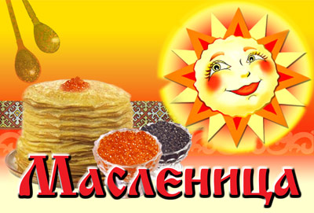

Slide 2
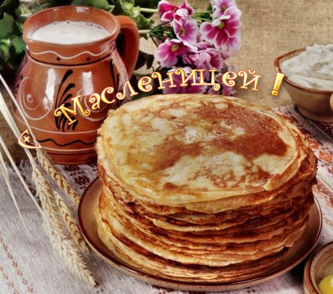
Масленица- весенний праздник ,пришедший к нам от древних славян. На масленичной неделе чествовали солнце, встречали весну и провожали зиму.

Slide 3
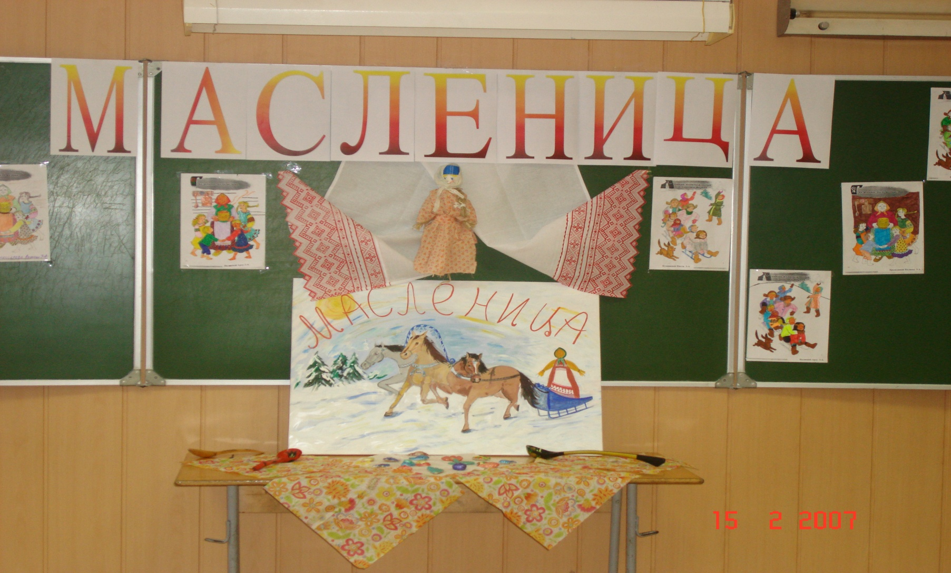
Праздновали Масленицу широко и разудало целую неделю. Каждый день Масленицы имел свое название и правила поведения.

Slide 4
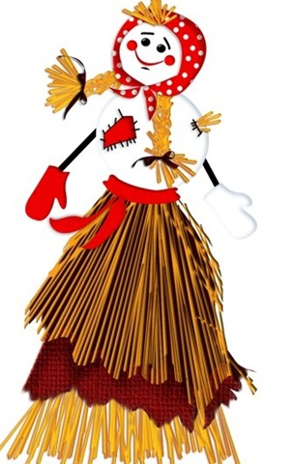
Понедельник – встреча
В этот день из соломы делали чучело Масленица, надевали на него старую женскую одежду, насаживали это чучело на шест и с пением возили на санях по деревне.

Slide 5
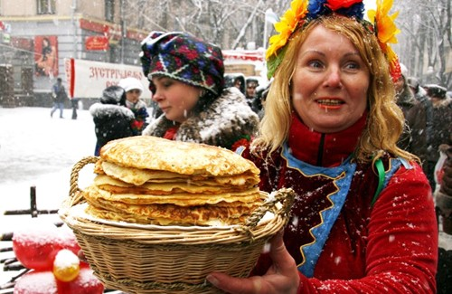
Вторник – заигрыш
С этого дня начинались развлечения: катания на санях, народные гуляния, представления. Ряженые собирались по дворам ходить и уже пели ни свет ни заря: «Едет, едет Масленица!»

Slide 6
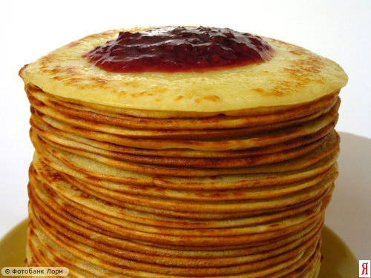
Среда – лакомка
Лакомились блинами. Непременно горшок с блинами брали, выходя из избы. Чем больше блинов удастся съесть на Масленой неделе, тем успешнее и денежнее станет год.

Slide 7
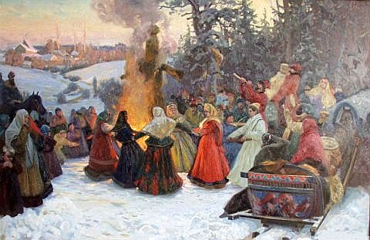
Четверг – разгуляй четверок, широкий чтверг
Возрождение солнечных дней славили наши предки. Жгли костры, катали зажженные колеса – в честь солнца.

Slide 8
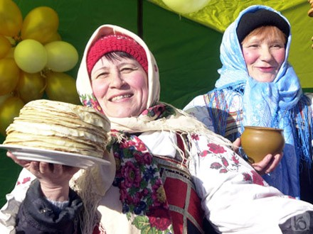
Пятница – тещины вечера
Самым главным событием в этот день было посещение тещи зятьями, для которых она пекла блины и устраивала пир.

Slide 9

Суббота –золовкины посиделки
В этот субботний день молодые невестки принимали у себя родных.

Slide 10
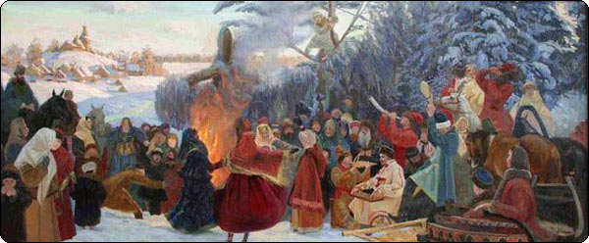
Воскресенье – прощеный день, проводы
В этот день прощали друг друга, горькое и досадное с душ снимали, обиды избывали. А вечером зажигали костер.

